Slide 1

الماده /
كيمياء الالياف
الفرقة /
الاولى
قسم /
. غزل ونسيج
ميعاد المحاضره/
يوم السبت الموافق2020/4/11
استاذ الماده /
أ.د / حنان على عثمان

Slide 2
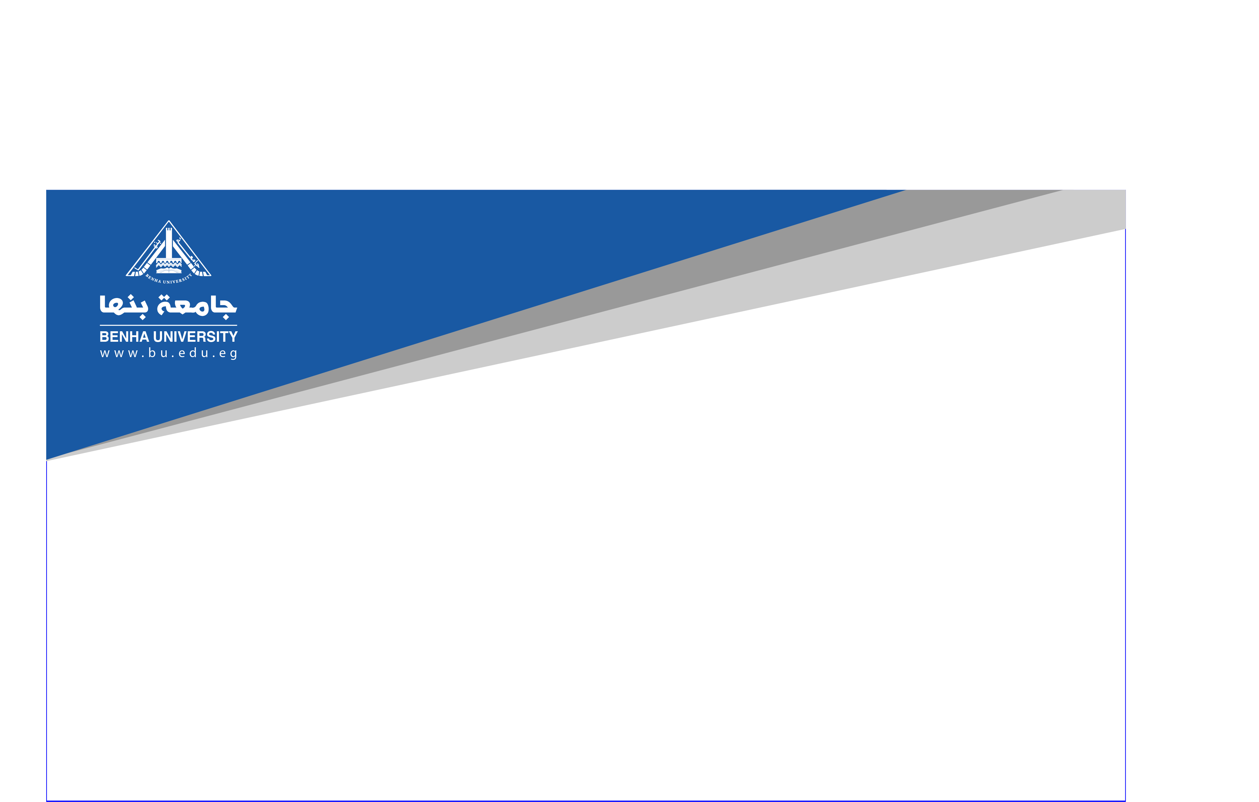


الألياف التركيبية المعتمده على بلمرة التكاثف
اولا البولي اميد :
يعتبر الياف البولي اميد من اهم الألياف التركيبية المستخدمة في صناعة المنسوجات . يطلق اسم نايلوزن عموما على الألياف التركيبية التي تدخل في تكوين الجزيئات الخطية مجموعات اميدية بحيث تتكرر بشكل منظم على مسافات ثابتة الطول.
العالم الامريكي كاروزرز اول من تمكن من الحصول على الياف البولي اميد 66 ( النايلون) عن طريق بلمرة التكاثف بين حامض الاديبك و ثنائي الامين سداسي المثيلين و قد لاحظ ان البوليمر الناتج من هذا التفاعل يمكن شدها على البارد الى اضعاف طولها و تتصف بالمرونه و المتانة.
وقد تمكنت شركة دي بوند من انتاج نوع جديد من الياف البولي اميد و الذي يعرف باسم كييانا الذي تتصف خواصه بمشابهة خواص الحرير الطبيعي و للتفرقة بين البولي اميدات المختلفة برقم الاسم للدلاله على عدد ذرات الكربون الموجوده في المونوميرات الداخلة في التفاعل فيدل العدد66 في النايلون 66 ان الحامض الثنائي الداخل في التفاعل يحتوي على 6 ذرات كربون و ان ثنائي الامين تحتوي على 6 ذرات ايضا . اما العدد 6 في النايلون 6 فيدل على ان 4 حامض الكبرويك يحتوي على 6 ذرات كربون.

Slide 3

البولي اميد
تتميز الياف البولي اميد بارتفاع نسبة المناطق المتبلرة و ترتيب السلاسل في الاتجاه الطولى للالياف مما يساعد على زيادة قوة التماسك البللوري للالياف مما يؤدي الي زياده قوة الالياف وارتفاع درجة انصهارها . و ترتبط السلاسل المتجاوره ببعضها البعض بواسطة الرابطة الهيدروجينية عن طريق المجموعات الاميدية القطبية . و تتغير خواص الألياف بشكل ملحوظ عند استبدال مجموعة الميثلين في السلاسل بمجموعات اخري مثل مجموعة الأريل اذ يؤدي تغير التركيب الكيميائي للالياف الى زيادة متانة الالياف وارتفاع درجة انصهارها.
تعتبر فصيلة البولي اميد من الفصائل الكيميائية المكونة للالياف المخلقة فهي تمثل 10% من الانتاج العالمى من الألياف النسجية و تقدر بحوالي 2.8 مليون طن .
تختلف خزاص مركبات البولي اميد العالية باختلاف المكونات الأساسية و على الاخص من حيث عدد ذرات الكربون التى يتكون منها كل من الامين الثنائي والحامض و على وجود وجود مجموعات ثانوية على السلسلة الرئيسية باستبدال ذرة هيدروجين مثلا بمجموعة الكيل و على هذا الاختلاف تعتمد درجة التماثل الجزيئي و درجة الانتظام والتبلر الممكن اعطائها للالياف المصنوعة من الأميد و درجة حرارة الانصهار.

Slide 4
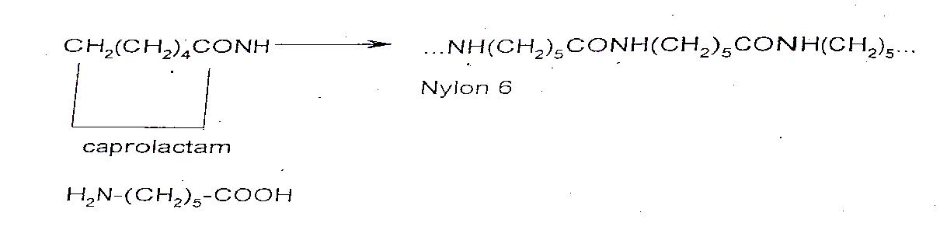
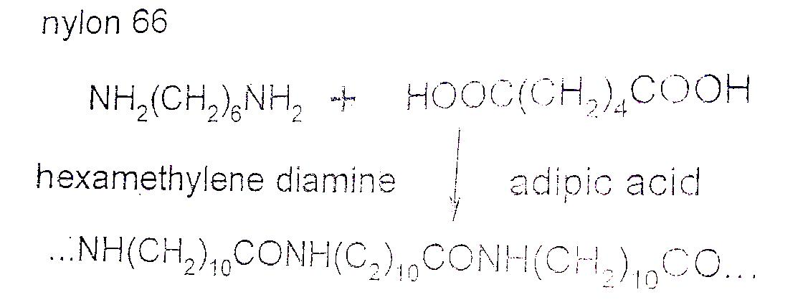
البولي اميد
تتميز فصيلة البولي اميد بتكون السلسلة الجزيئية من اتصال عدد من مجموعات الميثيلين يتخللها مجموعة الاميد –CONHو تتكون مركبات البولي اميد العالية التكاثف باحدى هذين التفاعلين الاساسيين:
1- تكاثف ذاتي لحامض اميني مثل حامض الكبرويك و في هذه الحالة تتكون سلسة البولي اميد كالأتي :
2- تفاعل حامض كربوكسيل ثنائى ( مثل حامض الاديبيك او السيباسيك ) و ينشأعن ذلك سلسلة تتركب كالأتي :

Slide 5
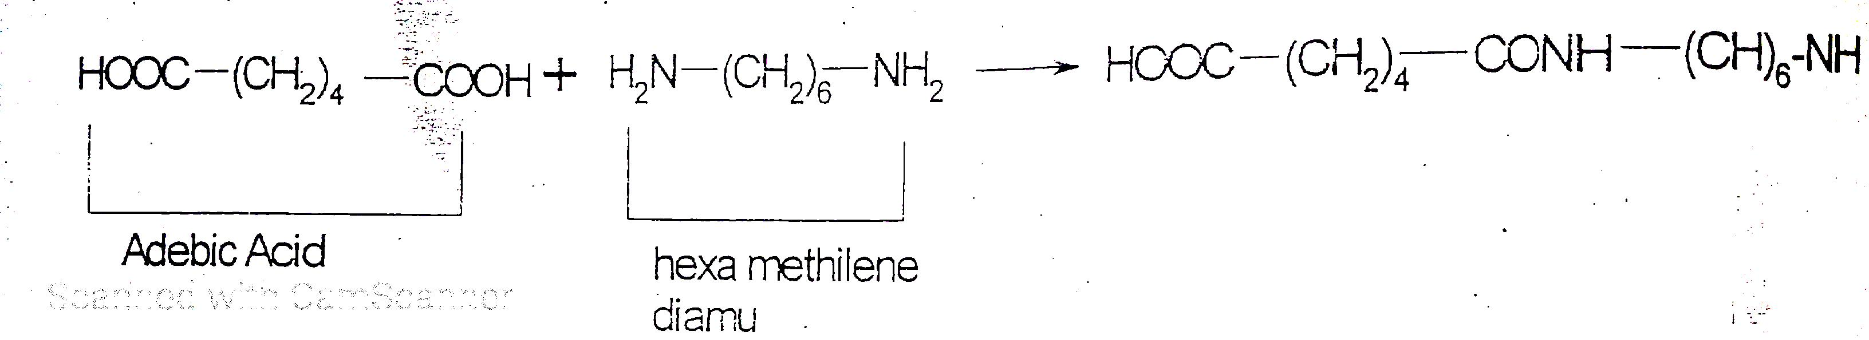
تحضير الياف البولي اميد66
يحضر البولي اميد 66 كما ذكر من قبل عن طريق بلمرة التكاثف بين حامض الاديبيك و ثنائي الامين سداسي المثيلين

Slide 6
طريقة غزل خيوط النايلون
تختلف طريقة غزل النايلون عن طريقة غزل الشعيرات الصناعية المحولة لانها تتضمن صهر المادة بدلا من اذابتها و لذلك تسمى بطرية الغزل بالانصهار و فيما يلي خطوات الانتاج:
1- يغذى مسحوق النايلون في تنكان خاصة و منها الى وحدات الصهر ثم يضغط النايلون المنصهر بواسطة طلمبات ليمر من خلال الثقوب الدقيقة الموجوده في فو نية الغزل .
2- يمر تيار من الهواؤ على الشعيرات المتكونة لتبريدها فتتجمد وتدخل الي انبوبة البخار و تعالج او تجهز بالمواد المانعة للكهرباء الاستاتيكية . ثم يتم تدويرها لى بكرات خاصة و تحتوي الخيوط الناتجة على عدد من الشعيرات المستمرة يتراوح بين 7-140 حسب الاستعمال النهائي للخيوط كذلك يمكن انتاج خيوط احادية و تكون على درجة عالية من التعجن يسهل استطالتها لان الجزيئات في هذه الحالة تكون غير مرتبة.
3- تسحب الخيوط السابقة على البارد على ماكينة اخرى الى 3 او5 اضعاف طولها الاصلي و بذلك تصبح ذات متانة و مرونه عالية بسبب ترتيب الجزيئات في الاتجاه الطولي للشعيرات.
4- تجري عملية برم للخيط الناتج بواسطة الحلقة و الدبلة لاعطاء برمات قليلة تقوم بضغط الشعيرات علي بعضها لتعطي خيوطا متماسكة و يرص الناتج على بكرات بنفس الطريقة المستخدمة في ماكينات الغزل العادي

Slide 7
انتاج شعيرات النايلون
في هذه الحالة تجمع الشعيرات المستمره الناتجة من الفونيات لنكون شؤيطا يسمى Tow يحتوى على حوالى 20 الف شعيرة ثم يسحب هذا الشريط بين مجموعة من السلندرات و يجرى له عملية تجعيد ثم يلف على بكر خاص و يقطع بعد ذلك الشريط الى شعيرات بالطول المطلوب او يباع كما هو بدون تقطيع ليتم تقطيعه على ماكينات خاصة تحوله الى شعيرات يشبه شريط الصوف من ناحية الطول حتي يتسنى خلطه معاها.

Slide 8
الريلسان : النايلون 11:
من اهم التطورات التي طرأت على صناعة الياف البولي اميد استخدام زيت الخروع كمادة اساس لانتاج هذه الالياف . وترجع اهمية صناعة البولي اميد من الزيت الخروع الى ان نبات الخروع محصول زراعي سهل الحصول عليه و يمتاز زيت الخروع باحنواءه على جلسرين حامض الرسينزلييك.
الاسس الكيميائية للحصول على الياف الريلسان:
عند تسخين زيت الخروع لدرجة حرارة مرتفعة في جوخال من الاكسجين يتحلل جلسريد حامض الرسينولييك الى الدهيد سداسي و حامض جلسريد غير مشبع الذي يتحول بواسطة التفاعلات الكيميائية الى حامض ميني مشبع الذي يعرف باسم حامض مينو ندريكانويك و يتحول هذا الحامض بالتسخين عن طريق تفاعل التكاثف الذاتي للريلسان.

Slide 9
خواص الياف الريلسان
يشبه الياف الريلسان في خواصها العامة الياف البولي اميد الأخرى مثل النايلون و البرلون الا انها تتميز عن هذه الالياف بالمقاومة العالية لتأثير الماء سواء على البارد او الساخن و احتفاظ الألياف بالمقاومة العالية لتأثير الضوء و مقاومتها للاحماض المعدنية المتوسطة التركيز . ولا تتاثر الألياف بالمذيبات العضوية و تتأثر الألياف بالقلويات و العوامل المؤكسده بدرجة ضعيفة و تتصف الياف الريلسان بانها تنصهر بدرجة اقل من الياف النايلون الاخري ولا تلين الا قرب درجة الانصهار.

Slide 10
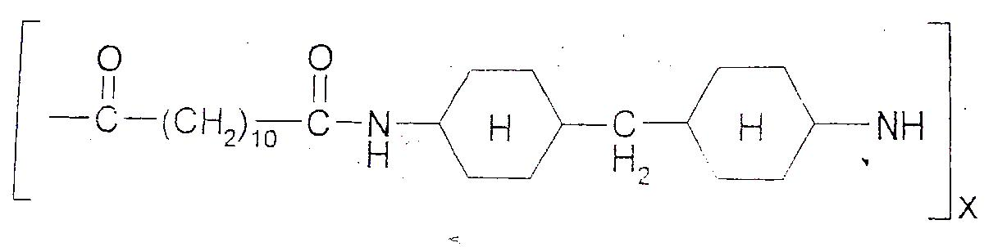
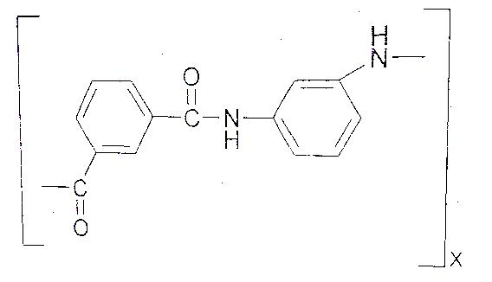
الياف البولي اميد المحورة
1- كييانا:
يمتاز هذا النوع من الالياف البولي اميد بمشابهة خواصه بخواص الحرير الطبيعي.
2- نومكس
تمتاز هذه الالياف البولي اميد الاروماتية بمقاومتها لدرجات الحراره العالية و صعوبة قابليتها على الاشعال مقارنة بالالياف البولي اميد الاخري.

Slide 11
الياف النايلون المطاطه
تتصف الياف النايلون بالتماثل الجزيئي للسلاسل الاميدية لخلوها من المجموعات الكبيره الجانبية و الي الثبات الوضعى للالياف بفضل الروابط الجانبية التي تربط المجموعات الاميدية على طول السلاسل بعضها بالبعض مثل الذرية الأضافية و الروابط الهيدروجينية و عند استبدال ذره الهيدروجين المرتبطة بذرة نيتروجين الاميد بمجموعات اخرى ذات نشاط كهربائي ضعيف مثل مجموعات الالكيل في بعض مجموعات الميد المتواجده على طول السلاسل فهذا يعمل على ابغعاد السلاسل المتجاوره بعضها عن البعض و اضعاف الروابط الجانبية بين المجموعات الاميدية المتجاوره و هذا يؤدي الى انكماش السلاسل في هذه الاجزاء بتاثير الجذب الذري بين المجموعات الاميدية المتواجده على طول السلاسل . وبذلك يمكن الحصول على هذا الاستبدال على الياف لها خاصية المطاطية بحيث اذا شدت استطالت و لكنها تنكمش ثانية عند ابطال الشد.
و قد استفيد من هذه الخاصية لمركبات النايلون من الحصول على الياف على درجة عالية من المطاطية تستخدم فيكثير من الأغراض في صناعة النسيج.

Slide 12
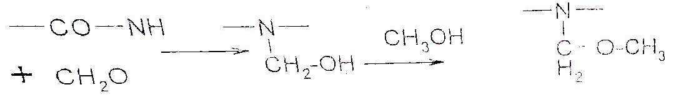
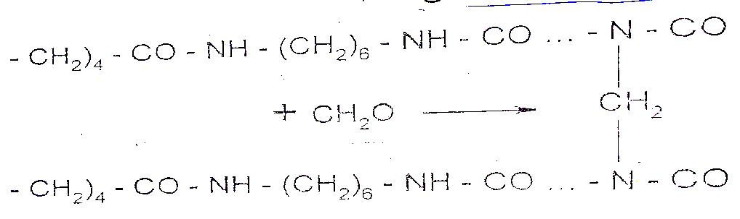
طرق الحصول على الياف النايلون المطاطه
للحصول على هذا النوع من الالياف تعالج الياف النايلون قبل اجراء عملية السحب بمحلول الكحول الميثيل او محلول الفورمالدهيد.
و يعلل تأثير محلول الفورمالدهيد بالتفاعلين التاليين:
1- تكوين روابط مثيلية بين السلاسل
2- تكوين مركب ميتولي و تحول هذا المركب بتأثير الكحول المثيلي الي مجموعة ميثوكسي مثيل.
و يعمل التفاعل الاول على ربط السلاسل الجزيئية بواسطة مجموعة المثيلين ببعضها البعض مما يؤدي الي زياده المسافة بين السلاسل في هذه الامكاكن اما التفاعل الثانبي فيؤدي تكوين المجموعة الميثوكسيلية الي تعطيل نشاط مجموعة الاميد و حدوث الازدحام الفراغي و هذين التفاعلين يؤديان الى ابعاد السلاسل بعضها عن بعض و اضعاف الروابط الجانبية التي تعمل على انكماش السلاسل في الاتجاه الطولى للالياف في هذه الاماكن.

Slide 13
خواص شعيرات النايلون
1- شكل القطاع العرضي
شعيرات النايلون العادي تكون منتظمة جدا في المظهر حيث ان قطاعها العرضي دائرس تماما وشعيرات النايلون لامعة بدرجة تعتمد على كمية المواد الكيماوية التي تؤثر على اللمعان و في حالة مايكون القطاع على شكل نجمة فان هذا يؤثر على درجة اللمعان كما ان الخيوط الناتجة من هذه الشعيرات تعطي مقاومة اكبر للاستهلاك وقابلية اقل للتوبير اما اذا كان القطاع علي شكل مثلث فان هذا يعطى لمعانا اكبر بسبب الانعكاسات الداخلية .
وفي الاقمشة الشتوية تساعد الفراغات الهائية على العزل الحراري و كذلك اقمشة الملابس الصيفية حيث تساعد المسامية العالية للخيوط على امتصاص رطوبة العرق و توفير الراحة في الاستعمال اما الخيوط الصناعية قبل التضخم تكون ناعمة و باردة الملمس و كثيفة لا تمتص الرطوبة بسهولة وتكون قريبة الشبه بالمشمعات.

Slide 14
2- تأثير الضوء
من عيوب النايلون قابلية الشعيرات للصفرار عند درجة حراره اعلى من 120م او عند تعرضها لفترات طويلة لضوء الشمس الذي يعمل على تقليل المتانه مما يجعل النايلون غير مناسب لاقمشة الستائر و يعتبر النايلون غالي الثمن نسبيا مما يحد من منافسته لدرجة كبيره للشعيرات النسجية الرخيصة في كثير من المجالات المختلفة بالغم من خواصه الممتازه.
3- قابلية الصباغة
يمكن صباغة النايلون بكفاءه بواسطة الصبغات التي تصبغ الصوف و في العاده يكون امتصاص النايلون للماء اقل من شعيرات الرايون مما يجعل من الصعب ضمان اختراق الصبغة داخل الشعيرات.

Slide 15
4- الخواص الميكانيكية
المتانة او قوة الشد :
تختلف متانة النايلون طبقا لحالة التصنيع و يعتبر النايلون من اكثر الألياف النسجية قوة ومتانه فتبلغ متانة الياف النايلون الجافة بين 4.6-5.8 جم / دنير . ومتانة الالياف الرطبة تصل متانتها الى 8.8-7.6 جم / دنير وتختلف متانة الشعيرات القصيرة فتبلغ حوالى 4.5 جم / دنير للالياف الجافة وحوالي 400 جم / دنير للالياف الرطبة
الاستطالة عند القطع:
تتراوح استطالة الألياف الجافة قبل القطع بين 26-32% في حين تبلغ استطالة الالياف الرطبة بين 30-37% . اما الشعيرات القصيره فتتراوح استطالتها بين 37-40% و هي جافة و الى 42-46 % اما الشعيرات ذات المتانة العالية تبلغ استطالتها بين 19-24% و هي جافة و تبلغ 21-28% عند البلل.
الرطوبة المكتسب:
نسبة امتصاص الرطوبة حوالي 4-4.5 % و هي تعتبر ضئيلة بالنسبة لمعظم الالياف الطبيعية و لذلك فان ملابس النايلون تعتبر غير ملائمة للاجواء الحاره من الناحية الصحيحه و شعيرات النايلون لاتنتفخ بدرجة كبيره عند امتصاصها للرطوبة حيث ان قطر الشعيرة يزيد بمقدار حوالى3% فقط. اما تأثير الرطوبة على المتانة والاستطالة فانه تاثير بسيط اذا ما قورن بتأثير الحراره.

Slide 16
5- تأثير الحراره
يلين البولي اميد بالحراره و لذلك يجب الاحتراس في معاملة النايلون في درجات الحراره العالية . بحيث يجب الا تزيد عن درجة حراره 120م خلال عمليات التجهيز و الصباغة . كمانه يجب الاتزيد درجة حراره كي الملابس المصنوعة من البولي اميد عن 180م و بارتفاع درجة الحراره يلاحظ تفرتح الالياف مع لمعان سطح الخامه و ذلك بسبب ليونة الخامة عند درجات الحراره العالية.
6- تأثير الماء
ينكمش البولي اميد بالماء بمقدار 2% في الماء البارد وحوالي 8% في الماء الساخن وتزيد نسبة الانكماش عن 10% بتعرض الالياف للبخار و تحت الضغط.

Slide 17
7- الخواص الكيمائية و تأثير الكيماويات
تأثير الاحماض
الاحماض العضوية الساخنه تحلل النايلون و تتفت الشعيرات في حامض الهيدروكلوريك المغلي عند تركيز 5% كذلك يتفتت النايلون في الاحماض ( حمض الهيدروكلوريك المركز البارد وحامض الكبريتيك و حمض النيتريك المركز البارد.
تأثير القلويات
لايتاثر النايلون بواسطة القلويات و بذلك فانه يمكن على الأقمشة النايلون في صودا كاوية مركزه دون أي تأثير ضار.
تأثير المذيبات العضوية
قليل من المواد العضويه يذيب النايلون و لكن بعض انواع الفينول و حامض الفورميك المركز يذيب شعيرات النايلون.
تأثير الحشرات
تعتبر شعيرات النايلون من الشعيرات التي لا تتغذي عليها الحشرات مثل العته و لذلك لا يخاف عليها من الحشرات مثل الصوف.
تأثير العفن
لا يتأثر النايلون بةاسطة البكتريا كما هو الحال في القطن.

Slide 18
8- الخواص الكهربائية :
بسبب قلة امتصاص الرطوبه تتكون شحنات من الكهرباء الاستاتيكية على اقمشة النايلون بعد احتكاكها مما يسبب سرعة اتساخها في الجو المشبع بالغبار.كما تسبب الكهرباء الاستاتيكية مشاكل في تصنيع الشعيرات النايلون مثل تشابك الاشرطة في اجزاء من الماكينة اثناء التصنيع او التصاق الشعيرات في سلك الكرد اثناء النسيج و يعتبر النايلون ذات مقدرة عالية للعزل الكهربائي مما يجعله مناسبا لتغطية الاسلاك الكهربائية وعزلها.
9- تحمل الاجهادات المتكرره
يعتبر النايلون من الالياف المتينه و المرنه في نفس الوقت فيكمن ثني الالياف الى الامام و الي الخلف ألاف المرات دون ان تستنفذ قدرتها على امتصاصا الطاقة و بذلك لا تتقطع مما يجعل الاقمشة المصنوعة من النايلون تقاوم الاستهلاك لاسيما الملابس المعرضة للثني.
كما يمتاز النايلون بمقاومه عالية للاحتكاك و بذلك فانه يعطى عمرا استهلاكيا كبيرا في الاستعمال كملابس و سجاد وغير ذلك من المنتجات النسجية.

Slide 19
اهمية النايلون
نظرا لخواص النايلون الممتازه فانه يجد مجالا واسعا في الاستعمال لجميع انواع الاقمشة سواء كشعيرات مستمرة او خيوط مضخمه او خيوط معزولة من شعيرات قصيره و يستخدم في الجوارب و القمصان و البلوزات وملابس السيدات اما بالنسبة للشعيرات القصيره فانه اما يستخدم بمفرده او يخلط مع الشعيرات الطبيعية الاخرى او مع الشعيرات الصناعية التحويلية لتحسين خواص الخيوط ومقاومتها للاستهلاك مثل القمصان واقمشة الملابس المختلفة.

Slide 20
عيوب النايلون
من مساؤى النايلون قابليتة لتكوين شحنات الكهرباء الاستاتيكية و ذلك لقلة امتصاصه للرطوبة و رداءه توصيله للكهرباء ويسبب تكوين الشحنات الكهروستاتيكية على ملابس النايلون سرعة اتساخها لانها تجذب القاذورات الموجوده في الجو كذلك تسبب هذه الشحنات مشاكل وصعوبات اثناء التشغيل لاسيما في عمليات الكرد و السحب و تحضير النسيج و غيرها و قد امكن التغلب على هذه الصعوبات بالوسائل الحديثة باستخدام تجهيزات الشعيرات ضد الكهرباء الاستاتيكية.

